Slide 1
入世还是出世？ ——孔子的进退之难（下）
朝阳区线上课堂·高一语文
北京市朝阳外国语学校 朱来青

Slide 2
临危不惧、处变不惊
惆怅失落、怃然而叹
钱穆：“孔子虽有志用世，而亦深有取乎隐者。”
孔子的入世之志，是坚定执着的，也是矛盾纠结的。

Slide 3
无道而仕，耻也
楚狂接舆歌而过孔子曰：“凤兮！凤兮！何德之衰？往者不可谏，来者犹可追。已而，已而，今之从政者殆而。”孔子下，欲与之言，趋而辟之，不得与之言。（ 18.5 ）
子曰：“笃信好学，守死善道，危邦不入，乱邦不居。天下有道则见，无道则隐。邦有道，贫且贱焉，耻也；邦无道，富且贵焉，耻也。”（8.13）
宪问耻。子曰：“邦有道，谷。邦无道，谷，耻也。”“克、伐、怨、欲，不行焉，可以为仁矣？”子曰：“可以为难矣，仁则吾不知也。”（14.1）
子曰: “国无道，隐之可也; 有道，则衮冕而执玉。”（《孔子家语·三恕》）
阳货欲见孔子……孔子曰：“诺。吾将仕矣。”（17.1）

Slide 4
无可无不可
子曰: “贤者辟世，其次辟地，其次辟色，其次辟言。”(14.37)
逸民: 伯夷、叔齐、虞仲、夷逸、朱张、柳下惠、少连。
子曰: “不降其志，不辱其身，伯夷、叔齐与! ”
谓柳下惠、少连: “降志辱身矣。言中伦，行中虑，其斯而已矣。”
谓虞仲、夷逸: “隐居放言，身中清，废中权。”
“我则异于是，无可无不可。”(18.8)
《孟子》: “可以速而速，可以久而久，可以处而处，可以仕而仕，孔子也。”
君子得其时则驾，不得其时则蓬累而行。（《史记·七十列传·老子韩非列传》）

Slide 5
无可无不可
子谓南容：“邦有道，不废，邦无道，免于刑戮。”以其兄之子妻之。（ 5.2 ）
子曰：“宁武子，邦有道，则知，邦无道，则愚。其知可及也，其愚不可及也。”（ 5.21 ）
子曰：“邦有道，危言危行，邦无道，危行言孙。”（ 14.3 ）
子曰：“直哉史鱼！邦有道如矢，邦无道如矢。君子哉遽伯玉！邦有道则仕，邦无道则可卷而怀之。”（ 15.7 ）
子谓颜渊曰：“用之则行，舍之则藏，唯我与尔有是夫！”……（ 7.11 ）
子击磬于卫，有荷蒉而过孔氏之门者，曰：“有心哉，击磬乎？”既而曰：“鄙哉，硁硁乎。莫己知也，斯己而已矣。‘深则厉，浅则揭’”子曰：“果哉，末之难矣。”（ 14.39 ）

Slide 6
尔虞我诈、蝇营狗苟的政治环境——厌恶
遁迹山野，超然的世外隐逸生活——向往
子曰：“道不行，乘桴浮于海，从我者其由与！”子路闻之喜。子曰：“由也好勇过我，无所取材。”（ 5.7 ）
子欲居九夷。或曰：“陋，如之何？”子曰：“君子居之，何陋之有？”（ 9.14 ）
天下无道，有才之人全都避世隐居，天下苍生、黎民百姓怎么办呢？

Slide 7
明道济世,行道救世
子贡曰：“如有博施于民而能济众，何如？可谓仁乎？”子曰：“何事于仁，必也圣乎！尧、舜其犹病诸！夫仁者，己欲立而立人，己欲达而达人。能近取譬，可谓仁之方也已。”（ 6.30 ）
子曰：“士而怀居，不足以为士矣。”（ 14.2 ）
子曰：“君子谋道不谋食。耕者，馁在其中矣；学也，禄在其中矣。君子忧道不忧贫。” （15.32）
子路问君子。子曰：“修己以敬。”曰：“如斯而已乎？”曰：“修己以安人。”曰：“如斯而已乎？”曰：“修己以安百姓。修己以安百姓，尧舜其犹病诸？”（ 14.42 ）
康有为：“（孔子）以道济天下，拯救生民，故东西南北，席不暇暖，哀饥溺之犹己，思匹夫之纳隍……”

Slide 8
自己不被世人理解的无奈与悲凉
天下百姓无人救赎的艰辛与困苦
长沮、桀溺耦而耕，孔子过之，使子路问津焉。长沮曰：“夫执舆者为谁？”子路曰：“为孔丘。”曰：“是鲁孔丘与？”曰：“是也。”曰：“是知津矣。”问于桀溺，桀溺曰：“子为谁？”曰：“为仲由。”曰：“是鲁孔丘之徒与？”对曰：“然。”曰：“滔滔者天下皆是也，而谁以易之？且而与其从辟人之士也，岂若从辟世之士哉？” 耰而不辍。子路行以告，夫子怃然曰：“鸟兽不可与同群，吾非斯人之徒与而谁与？天下有道，丘不与易也。”（ 18.6 ）

Slide 9
情 义
楚狂接舆歌而过孔子曰：“凤兮！凤兮！何德之衰？往者不可谏，来者犹可追。已而，已而，今之从政者殆而。”孔子下，欲与之言，趋而辟之，不得与之言。（ 18.5 ）
接舆诸人， 高蹈之风不可及， 其所讥于孔子者，亦非谓孔子趋慕荣禄，同于俗情，但以世不可为，而劳劳车马，为孔子惜耳。 顾孔子之意，则天下无不可为之时，在我亦有不忍绝之情，有不可逃之义。 （责任感）孔子与诸人旨趣不相投，然孔子终惓惓于此诸人，欲与之语，期以广大其心志（对理想的追求），此亦孔子深厚仁心之一种流露。
——钱 穆《论 语 新 解》

Slide 10
知其不可而为之
为之则错
为之太难
为天下百姓而担当
子路宿于石门，晨门曰：“奚自？”子路曰：“自孔氏。”曰：“是知其不可而为之者与？”（ 14.38 ）
天下有一毫不可为，豪杰不肯犯手；
天下有一毫可为，圣贤不肯放手。
——顾宪成
子路从而后，遇丈人，以杖荷蓧，子路问曰：“子见夫子乎？”丈人曰：“四体不勤，五谷不分，孰为夫子？”植其杖而芸。子路拱而立。止子路宿，杀鸡为黍而食之，见其二子焉。明日，子路行以告，子曰：“隐者也。”使子路反见之，至则行矣。子路曰：“不仕无义。长幼之节不可废也，君臣之义如之何其废之？欲洁其身而乱大伦。君子之仕也，行其义也，道之不行，已知之矣。”（ 18.7 ）
出世以骋怀
入世以行道

Slide 11
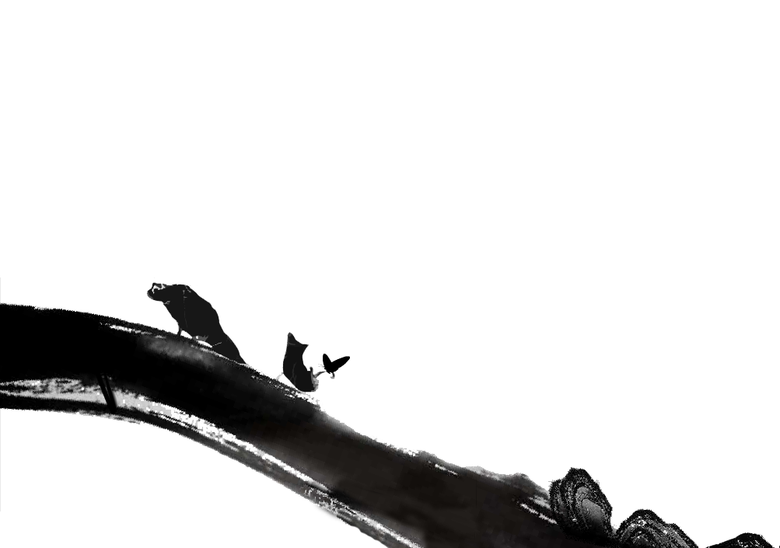
为天地立心，
为生民立命，
为往圣继绝学，
为万世开太平！

Slide 12
谢谢您的观看
北京市朝阳区教育研究中心 制作

